Slide 1
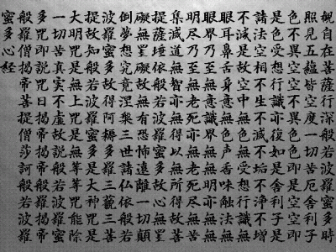
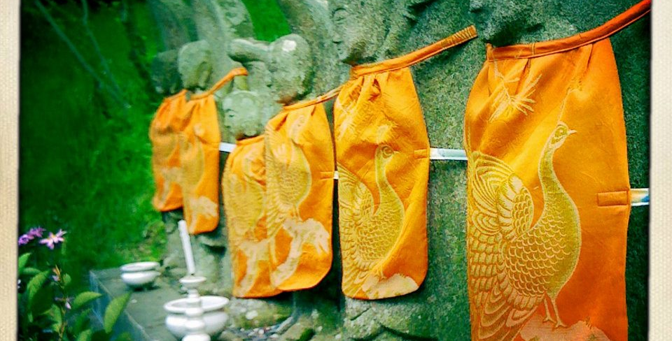
Japonský buddhizmus
Zuzana Kubovčáková
Seminár japonských štúdií

Slide 2
periodizácia japonských buddhistických dejín
buddhizmus obdobia Asuka (538-710)
buddhizmus obdobia Nara (710-794)
buddhizmus obdobia Heian (794-1185)
buddhizmus obdobia Kamakura (1185-1333)

Slide 3
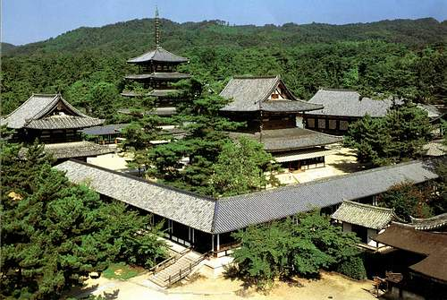
buddhizmus obdobia ASUKA
príchod buddhistického učenia do Japonska (552/ 538)
podpora rodu SOGA – kórejský pôvod
cisárovna Suiko
regent – princ
Šótoku taiši (572-622)
chrám Hórjúdži

Slide 4
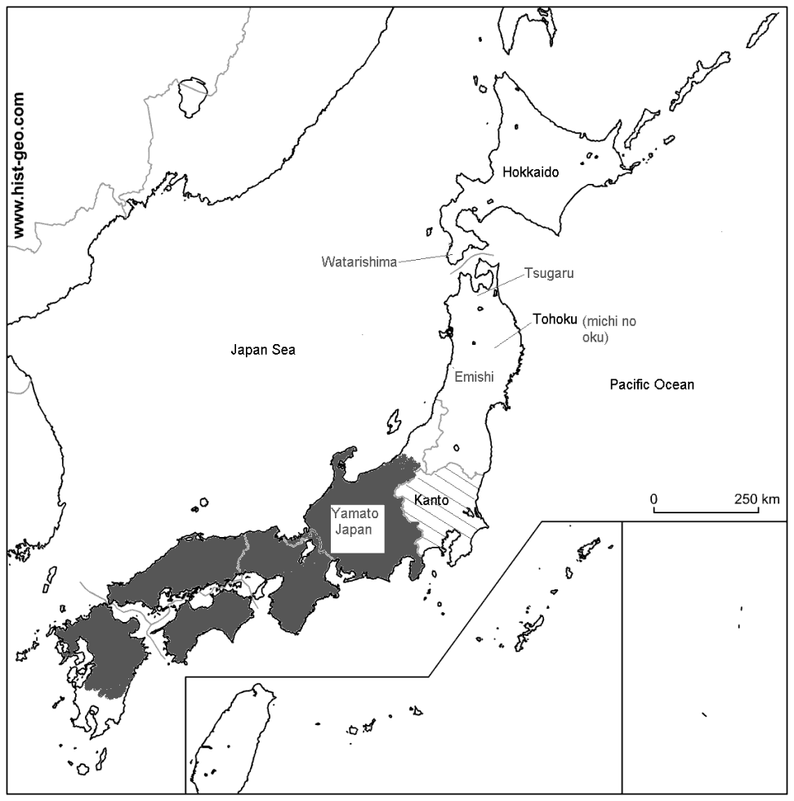
buddhizmus obdobia NARA
založené trvalé hlavné mesto Heidžókjó, dnešná Nara
710-794
šesť škôl narského buddhizmu
rozširovanie buddhizmu
s podporou cisárskeho dvora

Slide 5
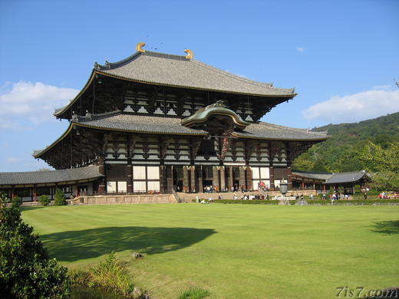
chrám Tódaidži 東大寺
„Veľký východný chrám“
založený v roku 752
hlavný chrám siete „kokubundži“ ⇨ štátom podporované chrámy vybudované po celej ríši s cieľom rozširovania buddhizmu po krajine
mužské kláštory – Sútra kvetinového venca (Avatansaka sútra)
ženské kláštory – Lotosová sútra

Slide 6
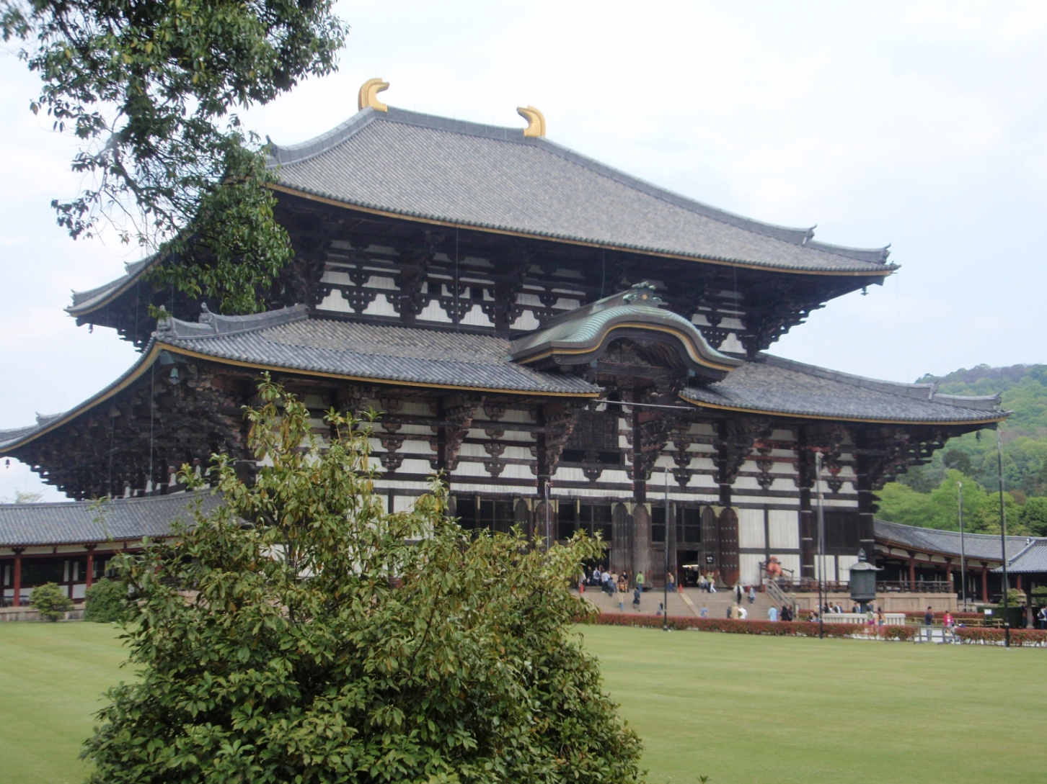
chrám Tódaidži

Slide 7
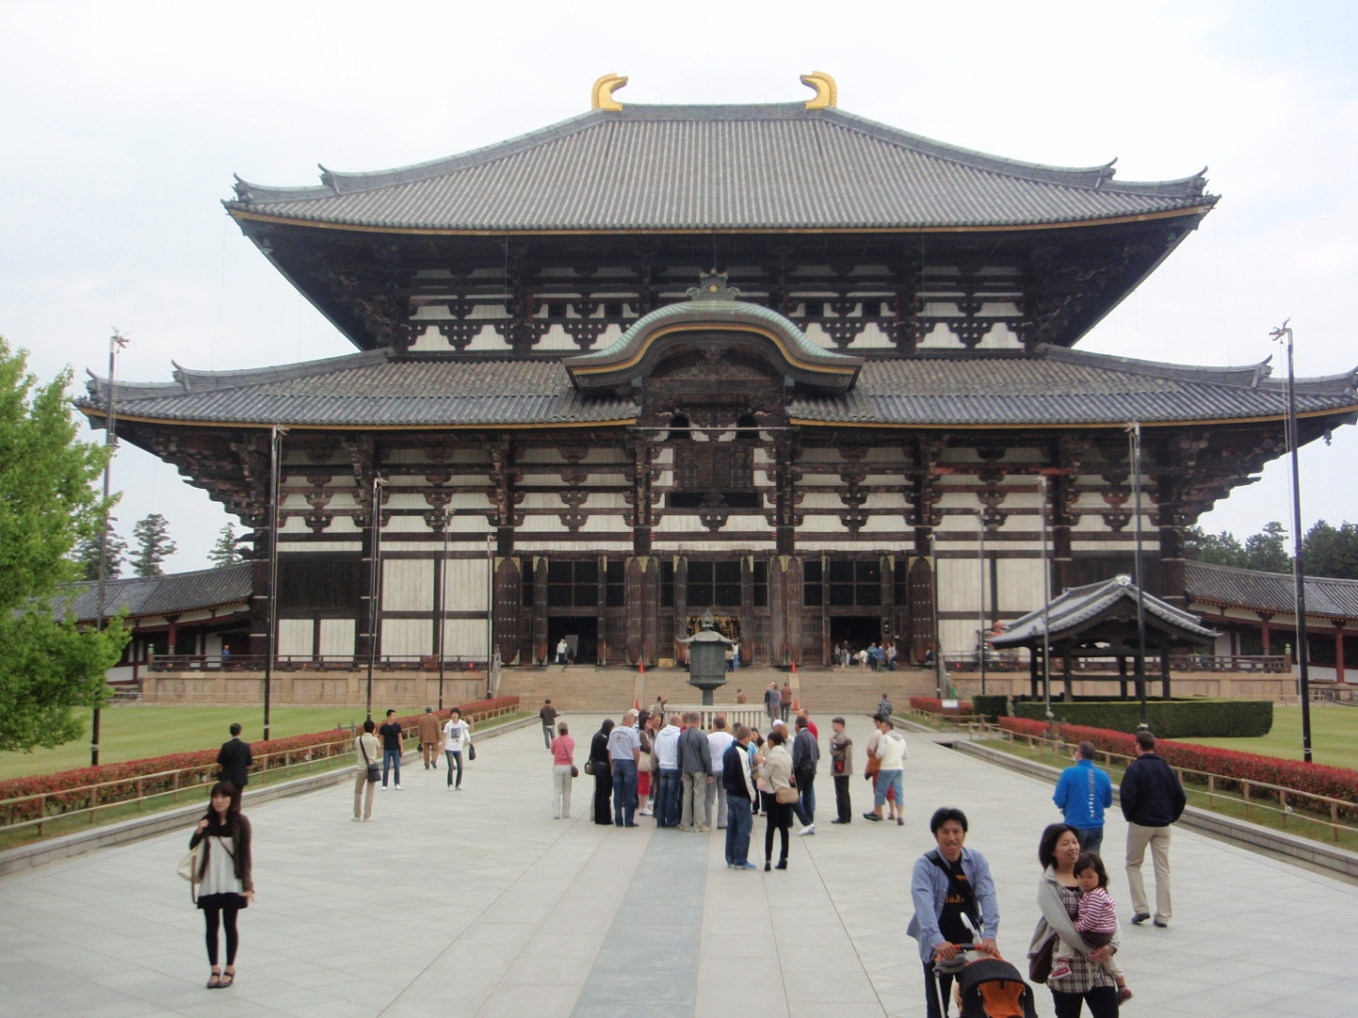
chrám Tódaidži

Slide 8
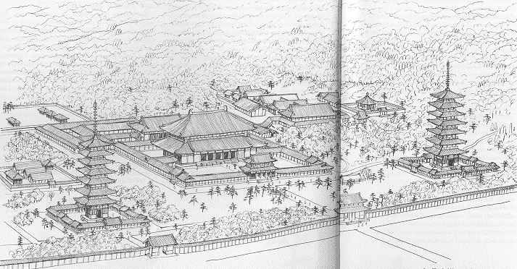
chrám Tódaidži- dobové vyobrazenie

Slide 9
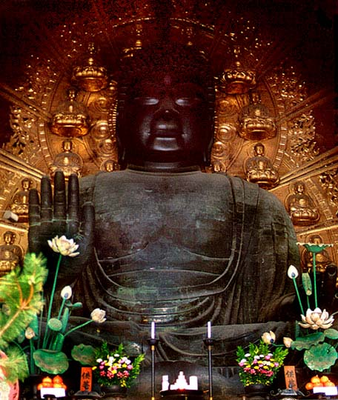
Narský buddha daibucu
Veľký narský buddha
v hlavnej sieni chrámu Tódaidži
Buddha Vairóčana (Mahávairóčana) – (Veľký) Slnečný buddha
analógia s panovníkom a jeho dvorom
Sútra kvetinového venca – Avatansaka sútra

Slide 10
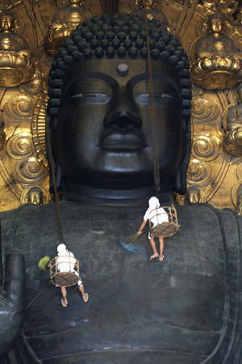
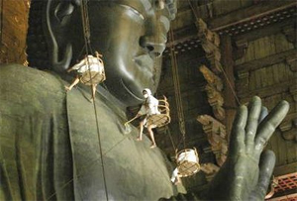
Nara daibucu – detaily

Slide 11
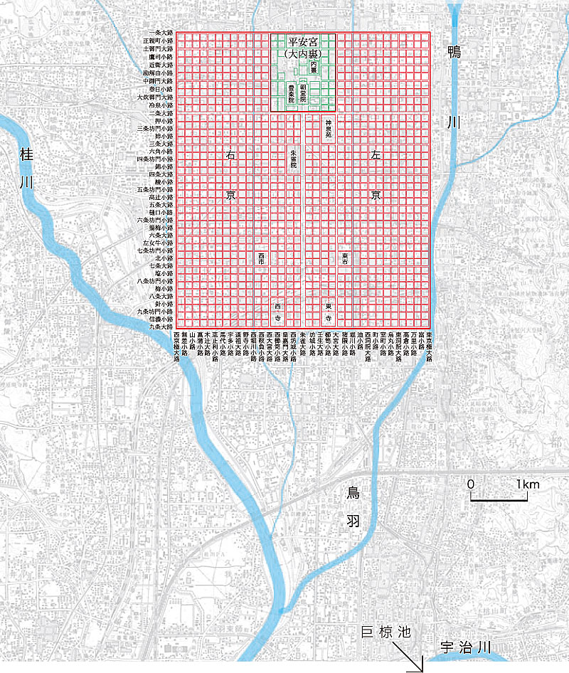
obdobie HEIAN (794-1185)
hlavné mesto - presťahované do mesta KJÓTO (japonský názov Heiankjó)
založené v roku 794
snaha cisárskeho dvora a vládneho aparátu o vymanenie sa spod vplyvu narského mníšstva ⇨ presťahovanie hlavného mesta; nie jediný dôvod

Slide 12
buddhizmus obdobia HEIAN
nové centrá buddhistického učenia
prvé japonské buddhistické školy
vybudované mimo hlavného mesta – v odľahlých horských oblastiach
dôležitosť mníškej praxe
⇨ škola Šingon – hora Kója (JV)
⇨ škola Tendai – hora Hieizan (SV)

Slide 13
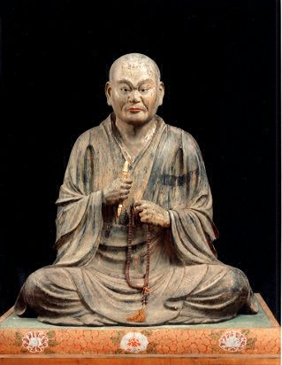
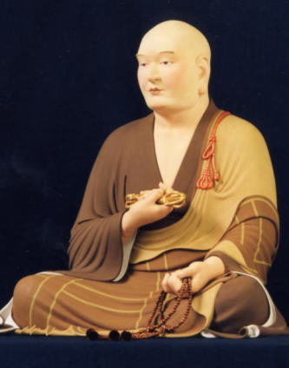
buddhizmus obdobia HEIAN
Saičó – zakladateľ školy Tendai
Kúkai – zakladateľ školy Šingon

Slide 14
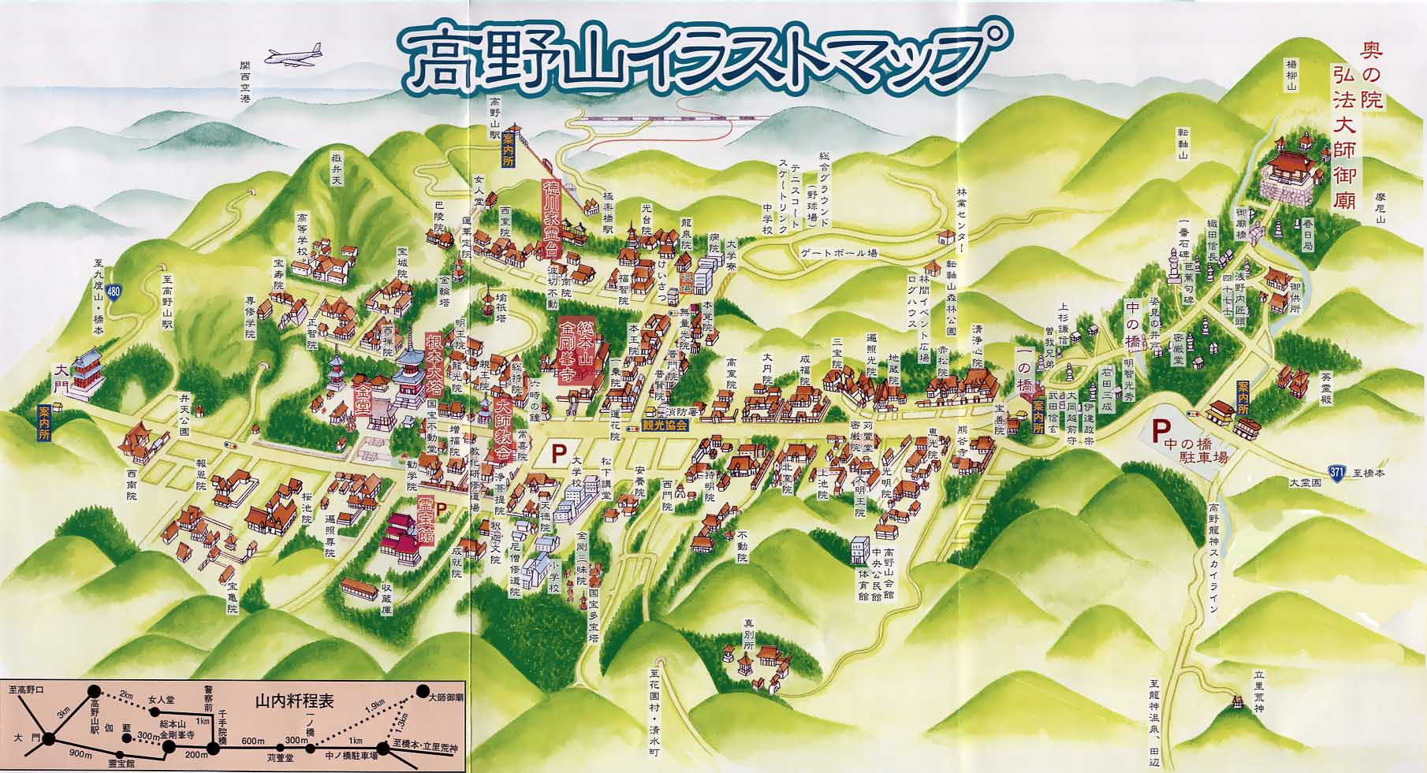
škola ŠINGON – ezoterická škola
zakladateľ – mních KÚKAI
centrum na hore Kója (san)
ezoterická škola
„tri mystériá“
mystérium reči – mantra
mystérium tela – mudra
mystérium mysle – mandala

Slide 15
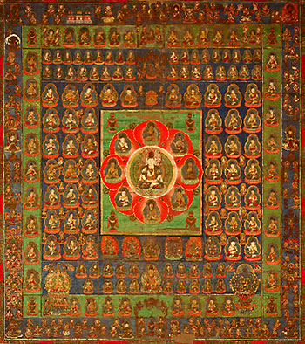
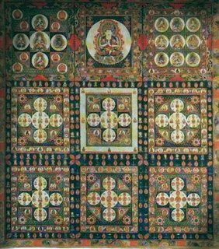
ezoterické mandaly

Slide 16
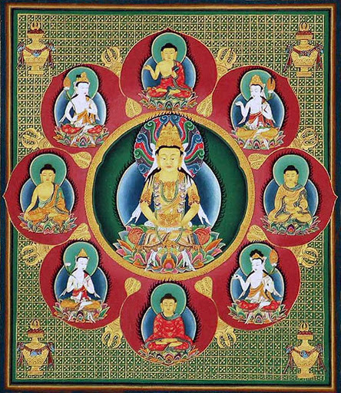
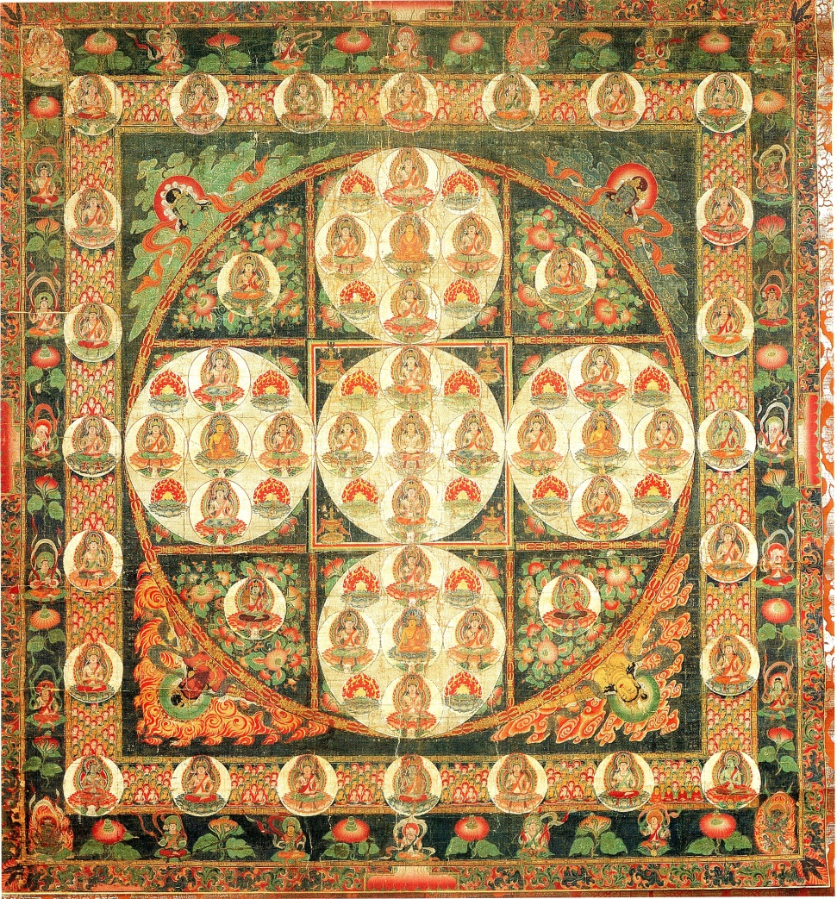
stredné časti mandál – detaily

Slide 17
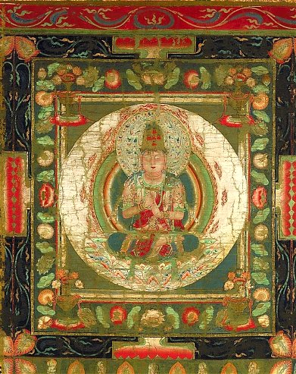
buddha Vairóčana

Slide 18
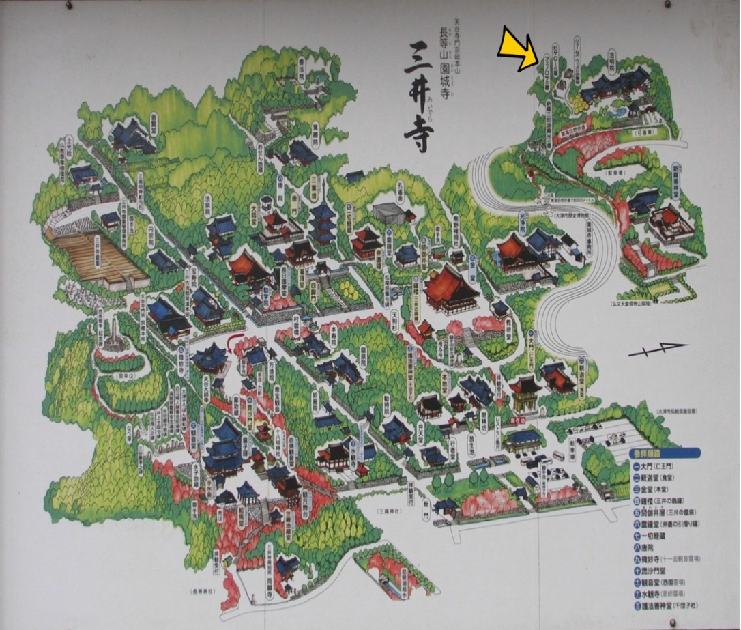
škola Tendai
zakladateľ – mních SAIČÓ
centrum na hore Hiei –
chrám Enrjakudži
učenie pôvodom z Číny
štyri piliere učenia:
    Lotosová sútra
    ezoterické učenie
    meditácie
    dodržiavanie mníšskych pravdiel vinaja, jap. ricu

Slide 19
Lotosová sútra
jedna z najrozšírenejších a najpopulárnejších sútier v Ázii
podobizne, príbehy, ilustrácie, obrazy, analógie a podobenstvá ⇨ prístupná a ľahko pochopiteľná pre ľudí rôznych vrstiev, pôvodu a vzdelania
uchovávanie, čítanie, recitovanie, rozširovanie, prepisovanie textu ⇨ prináša zásluhy
prebudenie pre všetky bytosti
možnosť okamžitej spásy
učenie o večnom (nesmrteľnom) Buddhovi
možnosť znovuzrodenia aj pre ženy

Slide 20
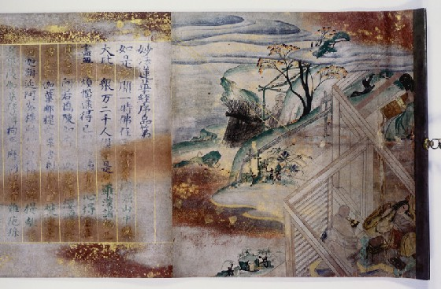
Lotosová sútra

Slide 21
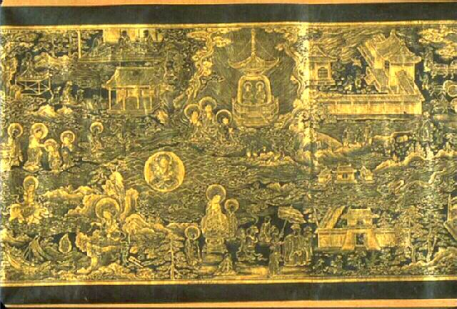

Slide 22
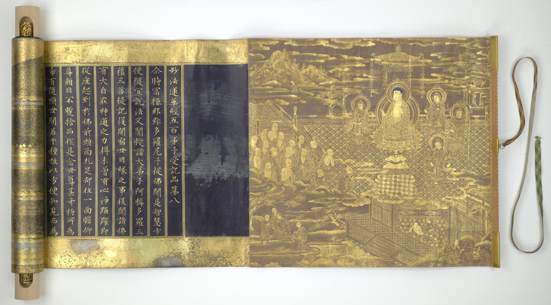

Slide 23
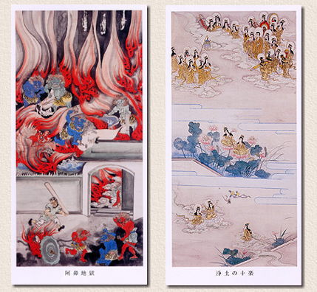
mappó –
„konečné obdobie dharmy“
viera v konečné obdobie šírenia buddhistickej dharmy – obdobie úpadku v učení aj spoločnosti
„peklo na zemi“
začiatok obdobia mappó v Japonsku – 1052
politické nepokoje, občianske boje – rozvrat, úpadok, destabilizácia krajiny

Slide 24
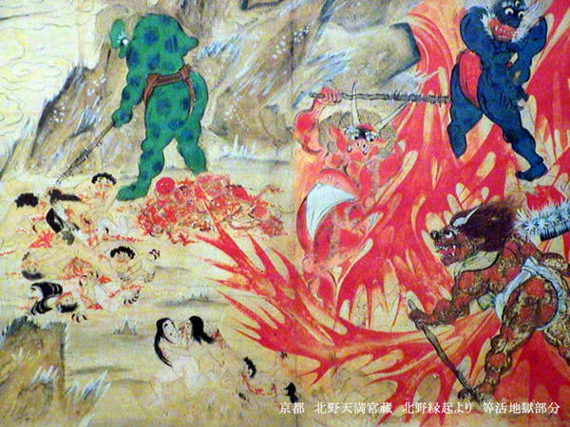
obraz buddhistických pekiel

Slide 25
viera v buddhu Amidu
buddha Amida – sanskt. Amitábha
  buddha nekonečného svetla
  buddha Západného raja – sanskrt. Sukhavátí
⇨ Čistá zem (“Pure Land“)
Amida sa zaviazal, že privedie všetky žijúce bytosti k prebudeniu v Čistej zemi
znovuzrodenie v Západnom raji (Čistej zemi) po smrti – okamžitá spása

Slide 26
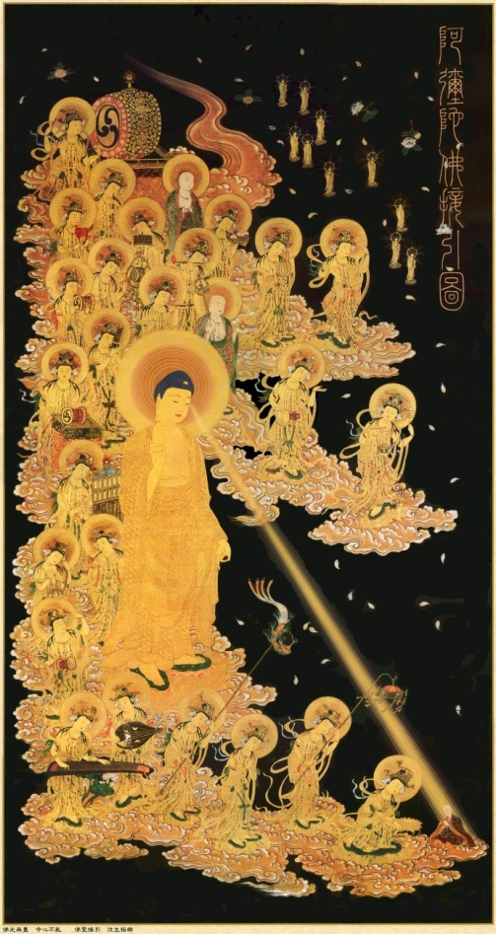
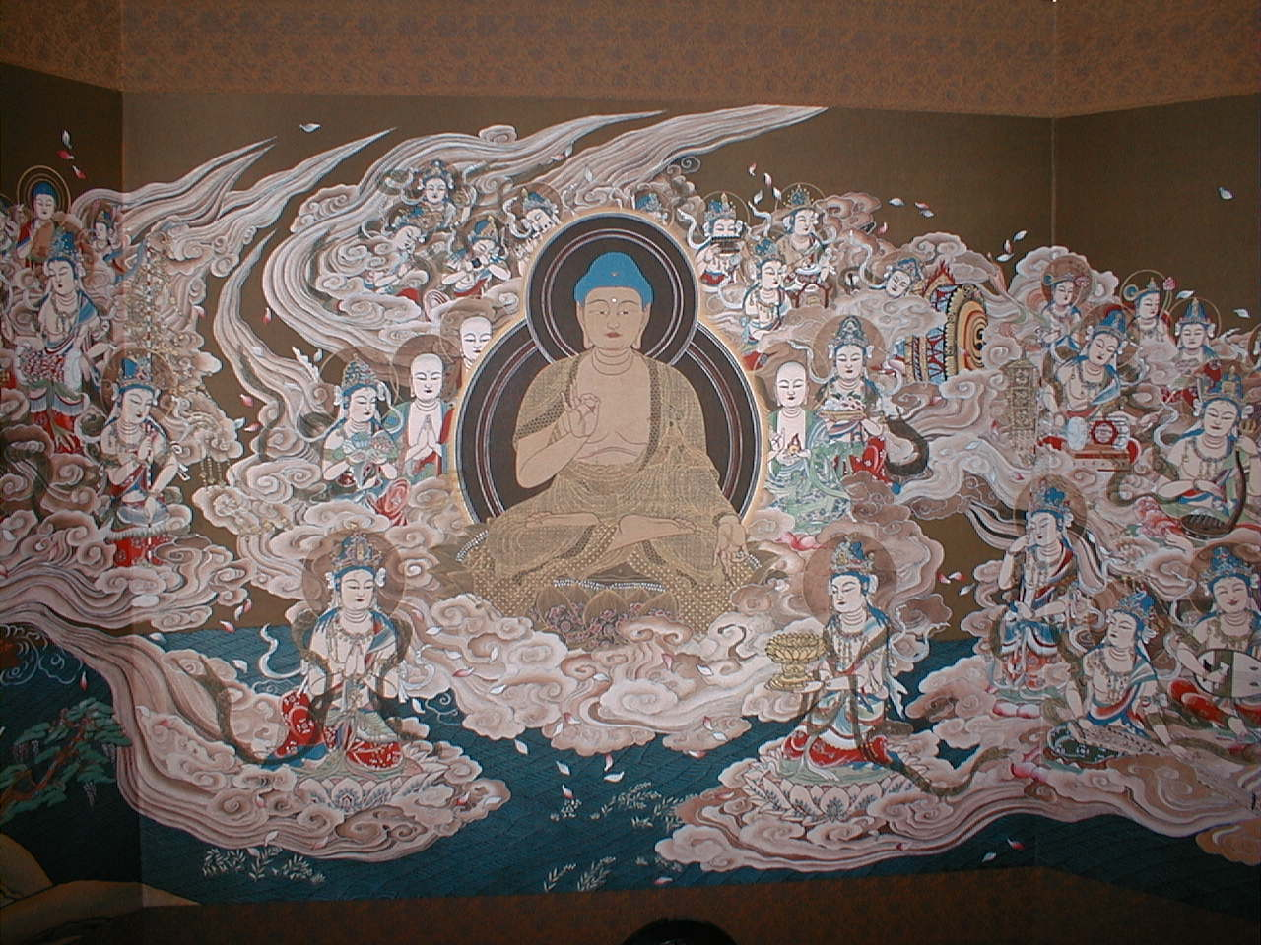
raigó – zobrazenie Amidovho príchodu v hodine smrti ⇨ vyslobodenie z utrpenia

Slide 27
amidizmus
Pravá škola Čistej zeme
zakladateľ ŠINRAN
(1173-1263)
úplné, totálne spoliehanie sa na spásu prostredníctvom absolútnej oddanosti, viery v buddhu Amidu
vzývanie jeho mena prostredníctvom nenbucu
spása a vyslobodenie/ znovuzrodenie aj pre nedobrých a hriešnych ľudí
Škola Čistej zeme
zakladateľ HÓNEN
(1133-1212)
uctievanie buddhu Amidu
vzývanie jeho mena – formulka nenbucu „namu amida bucu“
koncentrácia na buddhu Amidu prostredníctvom nenbucu ⇨ zaručuje prebudenie v Čistej zemi

Slide 28
amidizmus
nepokoje v krajine, politická nestabilita ⇨ hľadanie spásy v jednoduchom učení o okamžitej spáse prostredníctvom sily, moci buddhu Amidu
prax: nenbucu – invokácia mena buddhu Amidu – formulka „namu Amida bucu“ (buď pozdravený buddha Amida, hľadám útočisko v buddhovi Amidovi)
rozširovanie medzi bežné obyvateľstvo, prístupné obyčajným ľuďom
potulní mnísi, rozširovanie mimo hlavných miest
ľudové hnutie

Slide 29
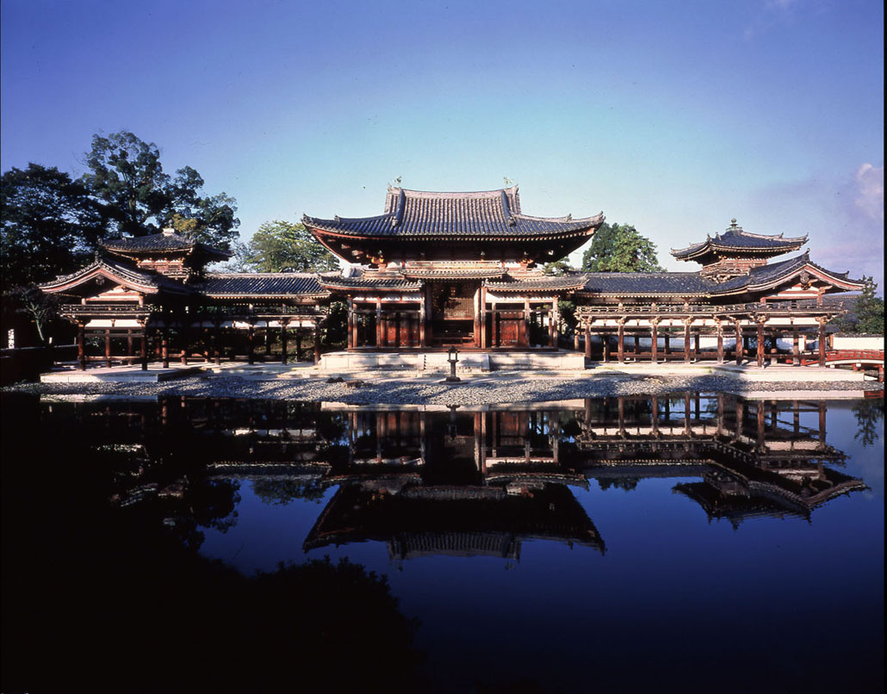
Amidov chrám – Bjódoin
chrám aristokratického rodu Fudžiwara
pôvodne detašovaný palác, neskôr zmený na buddhistický chrám
Fénixova sieň – znovuzrodenie
zhmotnenie, stelesnenie Východného raja buddhu Amidu

Slide 30
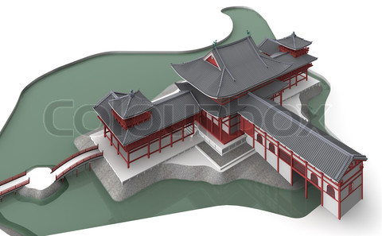
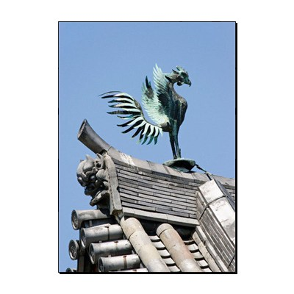
Fénixova sieň – detaily

Slide 31
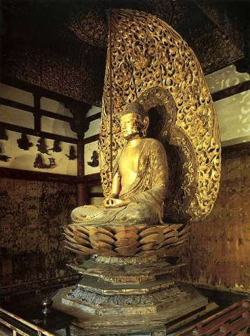
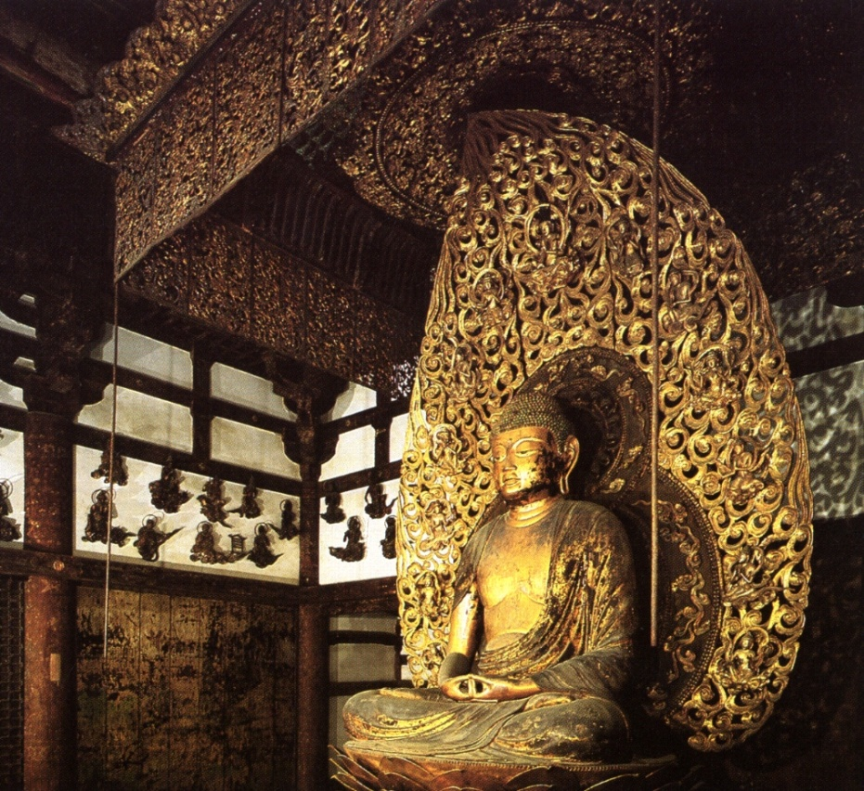
buddha Amida – Bjódoin

Slide 32
obdobie KAMAKURA
centrum krajiny premiestnené do mesta Kamakura (pri dnešnom Tokiu)
vojenská šľachta – samurajstvo
1185-1333
nové školy kamakurského buddhizmu – ľudový buddhizmus
jednoduchosť učenia a náboženskej praxe súčasne

Slide 33
buddhizmus obdobia Kamakura
      Ničirenova škola (zakladateľ mních Ničiren; 1222-1282)
      uctievanie Lotosovej sútry – považovaná za najvyššie, dokonalé učenie
      vzývanie mena Lotosovej sútry – daimoku – namu mjóhó renge kjó“
      názov sútry – všeobsažný, zahŕňajúci v sebe podstatu Buddhovho učenia
      invokácia daimoku – dokonalá a dostatočná prax
      zen – importovaný z pevniny
              Eisai (1141-1215) – zakladateľ školy Rinzai
              Dógen (1200-1253) – zakladateľ školy Sótó

Slide 34
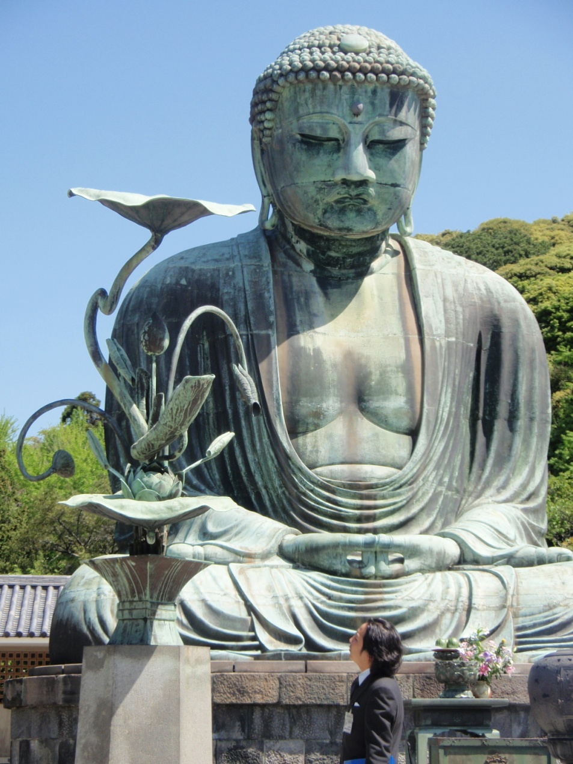
Kamakurský buddha
kamakurský daibucu – Veľký buddha v Kamakure
Amida buddha
postavený zo zdrojov vojenskej šľachty a verejnej zbierky
bez chrámu, bez hlavnej siene (chrám vyhorel, sieň zmietla cunami)
buddha postavený v roku 1252

Slide 35
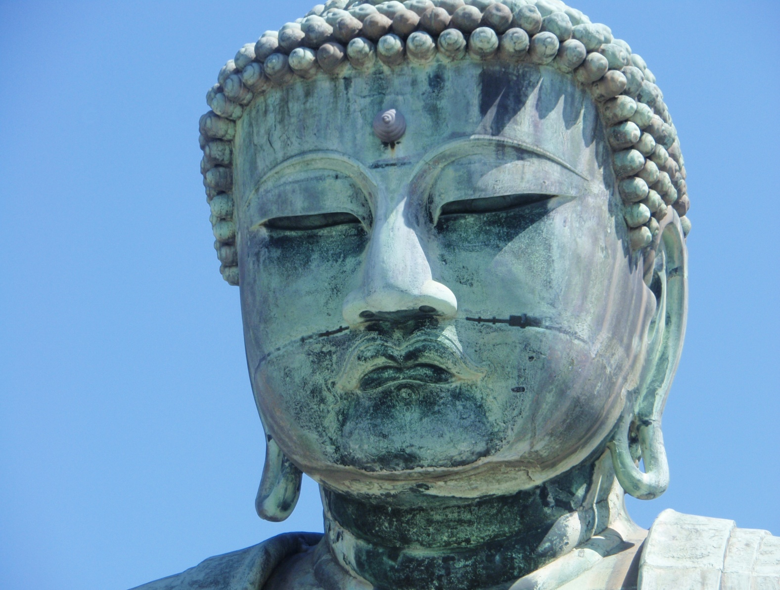
Kamakurský buddha Amida – detail tváre

Slide 36
zenové školy
škola RINZAI
zakladateľ mních Eisai
cestoval do Číny
priniesol zenové učenie v línii majstra Rinzai
dôležitosť meditačnej praxe kombinovanou s inými koncentračnými technikami
rozširovanie v hlavných mestách Kjóto a Kamakura
prispôsobenie zenového učenia dovtedajšej praxe školy Tendai
podpora vysokej vojenskej šľachty
škola SÓTÓ
zakladateľ mních Dógen
cesta do Číny
priniesol zenové učenie v línii Sótó
dôraz na meditačnú prax a „len sedenie“, japonsky šikan taza
filozof a učenec
rozširovanie v provinciách, mimo hlavných centier
podpora nižšej vojenskej šľachty

Slide 37
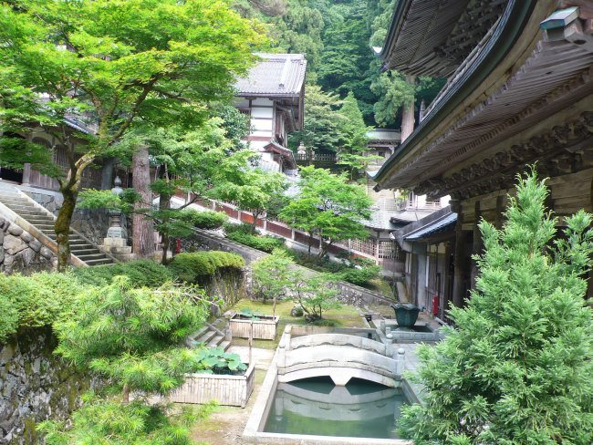
chrám Eiheidži 永平寺 – hlavný chrám školy Sótó

Slide 38
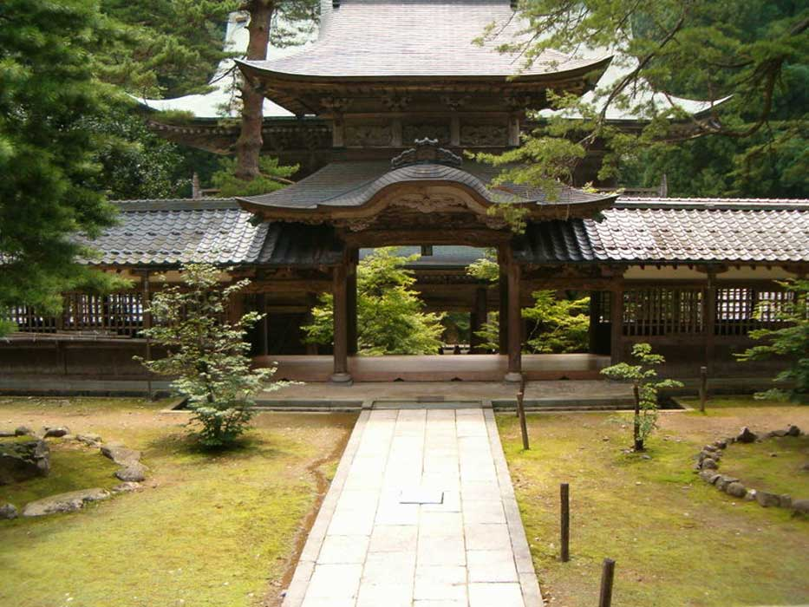
brána chrámu Eiheidži

Slide 39
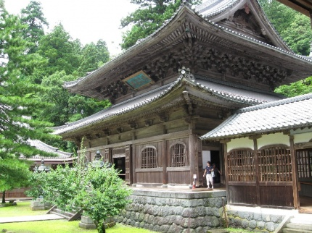
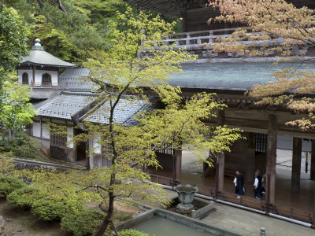
Eiheidži

Slide 40
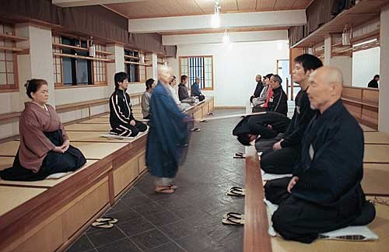
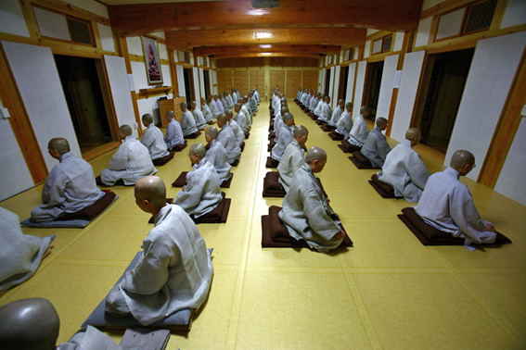
meditácia v sede – zazen
Rinzai zazen – sedenie oproti sebe, čelom do miestnosti
Sótó zazen – sedenie čelom ku stene, chrbtom k sebe

Slide 41
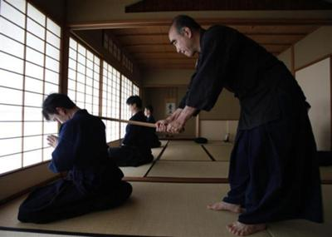
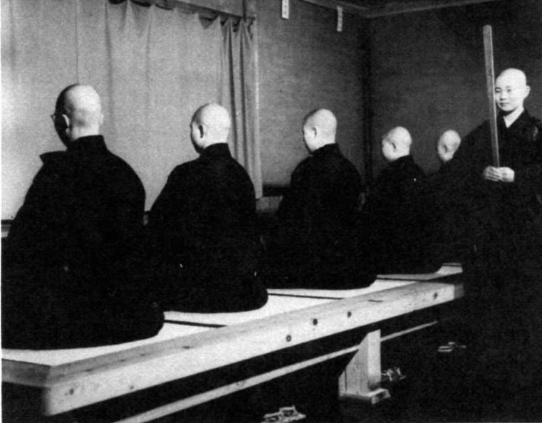
kjósaku

Slide 42
hannja šingjó – Srdcová sútra najkratšia sútra vyjadruje esenciu Buddhovho učenia)

